Slide 1
гликолиза

Slide 2
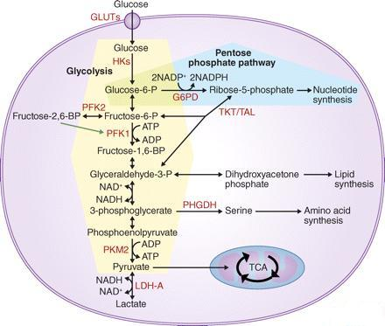
Определение
Гликолизата е серия от реакции, протичащи в цитоплазмата на клетката, при които глюкоза се разгражда до пируват, съпроводено с отделяне и акумулиране на енергия.

Slide 3
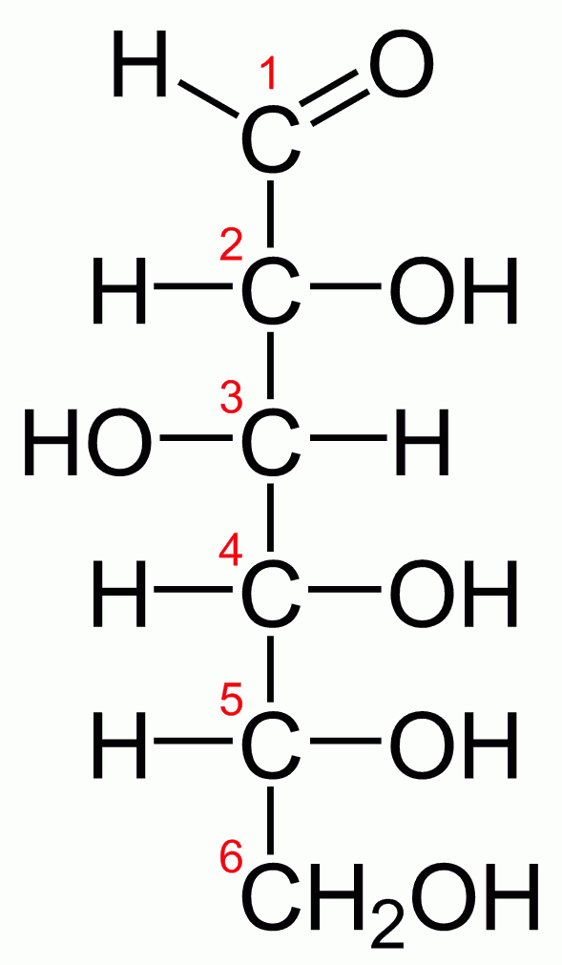
Глюкоза
Глюкозата е монозахарид.
Тя съдържа шест въглеродни атома и една алдехидна група, поради което е алдохексоза.

Slide 4
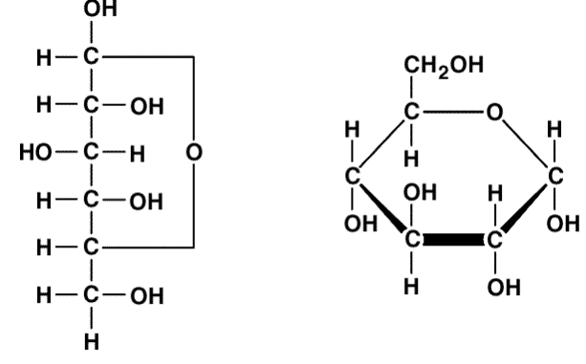
Гликозидна група
=
Молекулата на глюкозата може да съществува като отворена верига (ациклична форма) или под формата на пръстен (циклична форма), като последната е резултат от вътрешномолекулна реакция между алдехидния C атом и C-5 хидроксилната група, образуваща вътрешномолекулен хемиацетал.

Slide 5
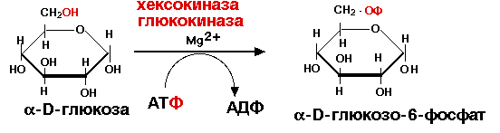
Първи етап на гликолизата
В подготвителната фаза на гликолизата глюкозата се фосфорилира от хексокиназа (глюкокиназа в черния дроб) до глюкозо-6-фосфат. Тази реакция използва АТФ.

Slide 6
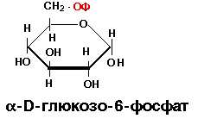
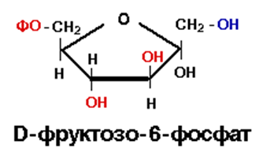

Глюкозо-6-фосфата се изомеризира до фруктозо-6-фосфат от хексозофосфат изомераза. Реакцията е обратима, но равновесието е изместено по посока на правата реакция.

Slide 7

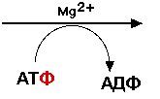
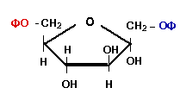
Фруктозо-6-фосфатът се фосфорилира от фосфофруктокиназа до фруктозо-1,6-бисфосфат. Тази реакция консумира още една молекула АТФ.
Кофактор:Mg2+

Slide 8
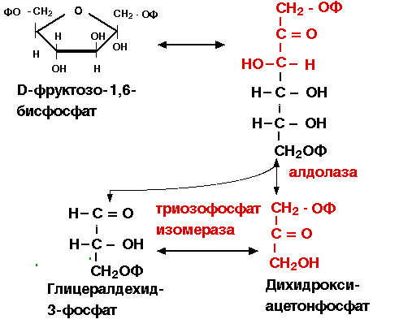
Фруктозо-1,6-бисфосфат се разгражда от алдолаза до триозите глицералдехид-3-фосфат (ГАФ) и дихидроксиацетон фосфат (ДХАФ), които се превръщат една в друга под действие на триозофосфат изомераза.

Slide 9
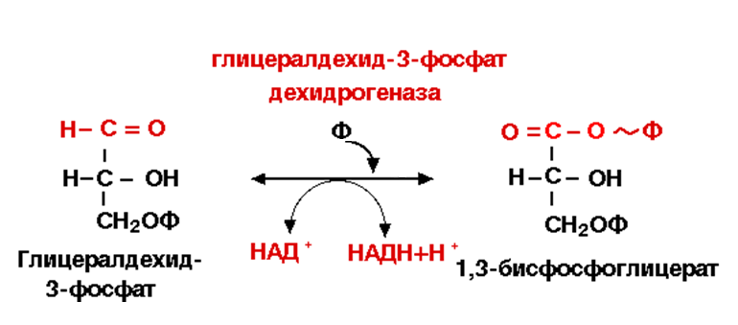
Втори етап на гликолизата

Slide 10
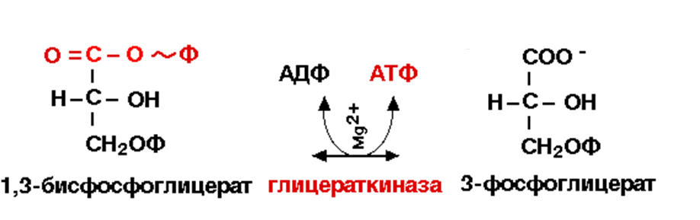

Slide 11
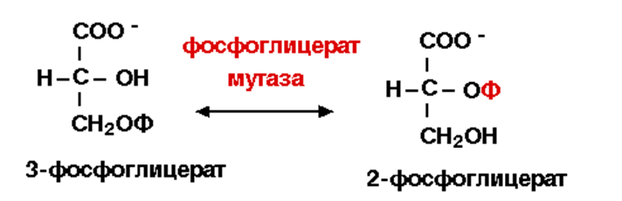

Slide 12
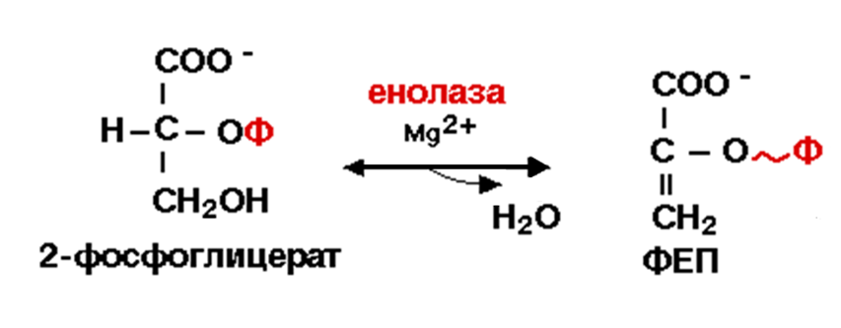
Трети етап на гликолизата

Slide 13
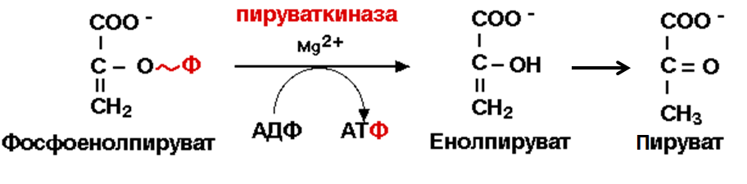

Slide 14
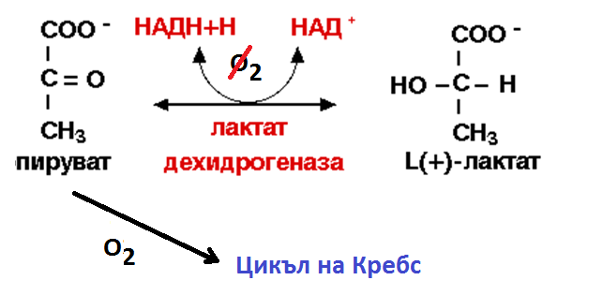

Slide 15
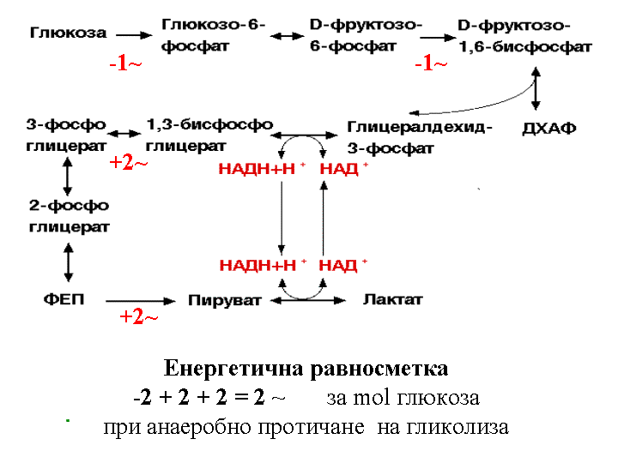
ГЛИКОЛИЗА
Цикъл на Kребс

Slide 16
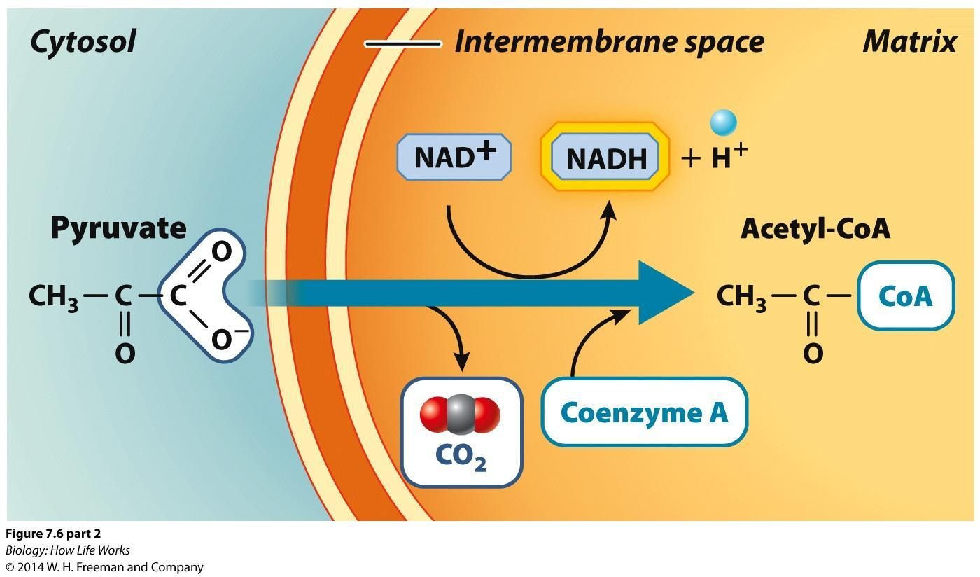

Slide 17
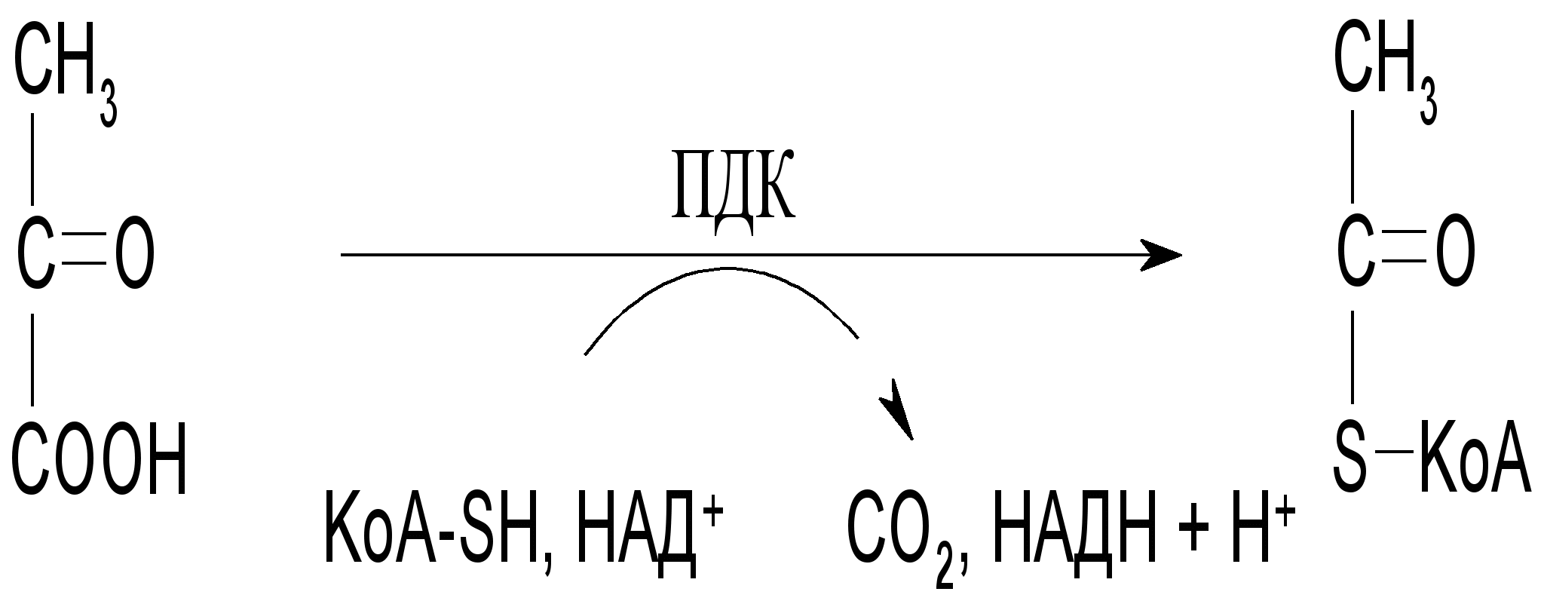
Активиране на пирувата
Пируват дехидрогеназен комплекс

Slide 18
1. Къде протичат реакциите от анаеробната гликолиза
В цитоплазмата на клетката
В матрикса на митохондриите
В ядрото
В пероксизомите

Slide 19
Колко молекули АТФ е чистата печалба от анаеробната гликолиза
1
2
14
28

Slide 20
Колко са необратимите реакции в анаеробната гликолиза?
1
2
3
5

Slide 21
Кой е крайният продукт от анаеробната гликолиза?
Лактат
Глюкоза
Гликоген
Мастни киселини

Slide 22
Кое е изходното вещество за гликолизата?
Лактат
Глюкоза
Мастни киселини
Аминокиселини

Slide 23
Коя от изброените молекули е монозахарид?
Лактоза
Галактоза
Захароза
Скорбяла

Slide 24
Коя от изброените молекули е дизахарид?
Лактоза
Галактоза
Глюкоза
Скорбяла

Slide 25
В кой ред са изброени само монозахариди?
Лактоза, глюкоза, фруктоза
Галактоза, глюкоза, фруктоза
Глюкоза, малтоза, фруктоза
Скорбяла, гликоген, целулоза

Slide 26
В кой ред са изброени само полизахариди?
Лактоза, глюкоза, фруктоза
Галактоза, глюкоза, фруктоза
Глюкоза, малтоза, фруктоза
Скорбяла, гликоген, целулоза

Slide 27
В кой ред са изброени само дизахариди?
Лактоза, малтоза, захароза
Галактоза, глюкоза, фруктоза
Глюкоза, малтоза, фруктоза
Скорбяла, гликоген, целулоза

Slide 28
Каква е химичната връзка между монозахаридите?
естерна
пептидна
гликозидна
водородна

Slide 29
Каква е химичната връзка между аминокиселините?
естерна
пептидна
гликозидна
водородна

Slide 30
Каква е химичната връзка в мазнините?
естерна
пептидна
гликозидна
водородна

Slide 31
По химическата си структура глюкозата е?
алдохексоза
кетохексоза
алдопентоза
кетопентоза

Slide 32
Според броя на въглеродните си атоми глюкозата е?
триоза
тетроза
пентоза
хексоза

Slide 33
Какви функционални групи има глюкозата?
Карбоксилна и хидроксилни групи
Кетонна и хидроксилни групи
Алдехидна и хидроксилни групи
Алдехидна и карбоксилна групи

Slide 34
Какви функционални групи има фрукозата?
Карбоксилна и хидроксилни групи
Кетонна и хидроксилни групи
Алдехидна и хидроксилни групи
Алдехидна и карбоксилна групи

Slide 35
Къде започва смилането на въглехидратите?
В тънките черва
В устната кухина
В стомаха
В дванадестопръстника

Slide 36
Кой ензим участва в смилането на въглехидратите?
Пепсин
Амилаза
Липаза
Алдолаза

Slide 37
Кой хормон намалява концентрацията на глюкозата в кръвта?
Глюкагон
Адреналин
Кортизол
Инсулин

Slide 38
Къде се синтезира инсулина?
В задстомашната жлеза
В надбъдречната жлеза
В щитовидната жлеза
В хипофизата

Slide 39
Лактатът е краен продукт от разграждането на:
Аминокиселините
Креатина
Мастните киселини
Глюкозата

Slide 40
Лактат се образува предимно в:
Червените мускулни влакна
Белите мускулни влакна
Белите кръвни клетки
Гладката мускулна тъкан

Slide 41
В кой орган лактатът се превръща в глюкоза?
Белите мускулни влакна
Червените мускулни влакна
Черния дроб
Сърцето

Slide 42
Как се нарича процесът, в който лактатът се превръща в глюкоза и се връща в органа, който го е произвел?
Цикъл на Кори
Орнитинов цикъл
Цикъл на Кребс
Цитратен Цикъл

Slide 43
Процесът анаеробна гликолиза се извършва в:
В цитоплазмата на клетката
Ядрото на клетката
В митохондриите
В мембраната на клетката

Slide 44
Процесът анаеробна гликолиза се извършва в:
В цитоплазмата на клетката
Във вътепшната мембрана на митохиндриите
В матрикса на митохондриите
Във външната мембраната на клетката

Slide 45
Крайният продукт от анаеробната гликолиза е:
Глюкоза
Лактат
Малат
Сукцинат

Slide 46
Гликолизата е процес на разграждане на:
Гликогена
Глюкозата
Галантамина
Гуанидина
Глутамата

Slide 47
Ензимът пируват киназа катализира реакция от:
Цикъла на Кребс
Бета окислението на мастните киселини
Гликолизата
Гликогенолизата

Slide 48
Лактатдехидрогеназата превръща:
лактата в дехидрогенат
пирувата в лактат
лактозата в пируват
лактозата в хидрогенат
лактата в глюкоза

Slide 49
Кой от изброените ензими не е регулаторен в анаеробната гликолиза:
лактатдехидрогеназа
пируваткиназна
фосфофруктокиназа
хексокиназа

Slide 50
Анаробната гликолиза е единствен енергообезпечаващ механизъм в:
Чернодробните клетки
Червените мускулни влакна
Червените кръвни клетки
Сърдечния мускул
Мозъчните клетки

Slide 51
Субстратно фосфорилиране се извършва в:
Орнитиновия цикъл
Цикъла на Кори
Анаеробната гликолиза
Бета-окислението
Декарбоксилирането на аминокиселините

Slide 52
Обобщение
Гликолизата е катаболитна верига от десет реакции, в която 1 молекула глюкоза се разгражда до 2 молекули пируват, съпроводено със синтеза на 2 молекули АТФ и редукция на 2 молекули НАД⁺ до НАДН.
В подготвителната фаза на гликолизата глюкозата се фосфорилира от хексокиназа (глюкокиназа в черния дроб) до глюкозо-6-фосфат. Последният се изомеризира до фруктозо-6-фосфат от хексозофосфат изомераза. Фруктозо-6-фосфатът се фосфорилира от фосфофруктокиназа до фруктозо-1,6-бисфосфат. Тези реакции консумират 2 молекули АТФ за 1 молекула глюкоза.
Фруктозо-1,6-бисфосфат се разгражда от алдолаза до триозите глицералдехид-3-фосфат (ГАФ) и дихидроксиацетон фосфат (ДХАФ), които се превръщат една в друго под действие на триозофосфат изомераза. ГАФ под действие на глицералдехид-3-фосфат дехидрогеназа се подлага на окислително фосфорилиране до 1,3-бисфосфоглицерат. Последният се превръща в 3-фосфоглицерат от глицерат киназата, съпроводено със синтеза на АТФ. Под действие на фосфоглицерат мутаза 3-фосфоглицерат се превръща в 2-фосфоглицерат. В енолазната реакция 2-фосфоглицерат се превръща в фосфоенол пируват (ФЕП). Под действие на пируваткиназа ФЕП се превръща през енолпируват в пируват, съпроводено със синтеза на АТФ.
В глицераткиназната и пируваткиназната реакция се получават 4 молекули АТФ за 1 молекула глюкоза и общата енергетична равносметка при анаеробни условия е 2 молекули АТФ за молекула глюкоза.
В отсъствие на кислород пируват се редуцира до лактат, съпроводено с окисление на НАДН до НАД⁺. Така се регенерира НАД⁺, необходим за окислителното фосфорилиране на ГАФ. Лактат се получава в усилено работещи мускули.
Вътрешната митохондрийна мембрана е непропусклива за цитоплазмения НАДН. Той предава водорода в митохондриите посредством совалки. Чрез малатната совалка се получават в дихателната верига теоретично 3 молекули АТФ за 1 молекула НАДН. Чрез глицеролфосфатната совалка се получават 2 молекули АТФ за 1 молекула НАДН.
При пълното аеробно разграждане на 1 молекула глюкоза в гликолизата и цитратния цикъл до СО₂ и Н₂О с участието на малатната совалка се получават общо 38 молекули АТФ, а с участие на глицеролфосфатната совалка се получават 36 молекули АТФ.
В повечето органи и тъкани глюкозата се разгражда аеробно. В мускулите при усилени натоварвания гликолизата протича анаеробно. Анаеробна гликолиза се извършва и в зрели еритроцити, които нямат митохондрии.
Реакциите, катализирани от хексокиназа, фосфофруктокиназа и пируваткиназа са необратими . Тези три ензима са регулаторните ензими на гликолизата. Главният регулаторен ензим фосфофруктокиназа се инхибира алостерично от АТФ и цитрат, а АМФ, АДФ и фруктозо-2,6-бисфосфат действат като активатори.
Гликолизата е свързана с цитратния цикъл посредством окислителното декарбоксилиране на пируват до ацетил-КоА, лигазното карбоксилиране на пируват до оксалацетат и редуктивното карбоксилиране на пируват до малат. Последните две реакции са анаплеротични (попълват резервоара от оксалацетат и малат), което е важно за поддържане интензитета на цитратния цикъл.

Slide 53
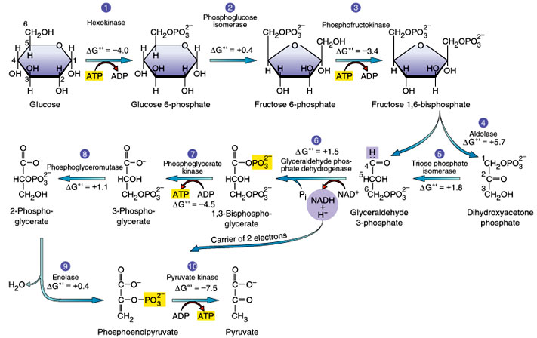

Slide 54
http://www.youtube.com/watch?v=O5eMW4b29rg

